Slide 1

Hadoop高级应用
讲师：Robby
Notes:
感谢大家收看由我为大家介绍的“…”系列，如果大家从来没有接触过Redis，那么没关系，这个系列的教学，我们将从最基本的“Redis是什么”讲起，深入浅出，为大家全面介绍Redis

Slide 2

Hadoop应用案例
Hadoop集群管理
Notes:
那么第一个问题:redis是什么？用一句话概括，redis是一个高性能的key-value数据库。
提到数据库，大家首先想到的可能是Oracle，Mysql这样的传统关系型数据库，但Redis是一种Nosql，也就是非关系型数据库，它具备与传统数据库完全不同的特点。
那么接下来，我就为大家简单的介绍redis的特点，让大家对redis有一个整体的认识

Slide 3

http://kurucz-grafika.de/fatjar/

Slide 4

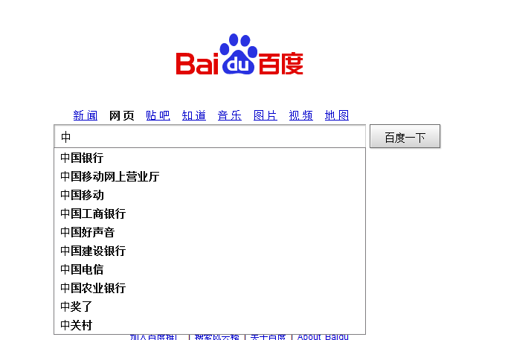

Slide 5



Slide 6
Foreach user in QQ 500M
foreach friend in user 100
foreach friend2 in friend 100
{
50000亿
if(friend2 not in user’s friend list)
count(user, friend2) ++
}

Slide 7
Andy -> bob -> vincent
-> steve -> vincent
(andy,vincent)++
(andy,vincent)++

Slide 8

Hadoop的Pipes是Hadoop MapReduce的C++接口代称。不同于使用标准输入和输出来实现map代码和reduce代码之间的Streaming，Pipes使用套接字作为 tasktracker与C++版本map函数或reduce函数的进程之间的通道，而未使用JNI。

